Slide 1



Slide 2






Династия учителей
МБОУ СОШ № 3 г. Чадана
«Год педагога и наставника
2023 г.»

Slide 3




1 поколение:
Ховалыг Чечекмаа Очур-ооловна родилась в 1948 г.,
окончила Кызылский государственный педагогический институт в 1971 г. по специальности учитель русского языка и литературы

Slide 4
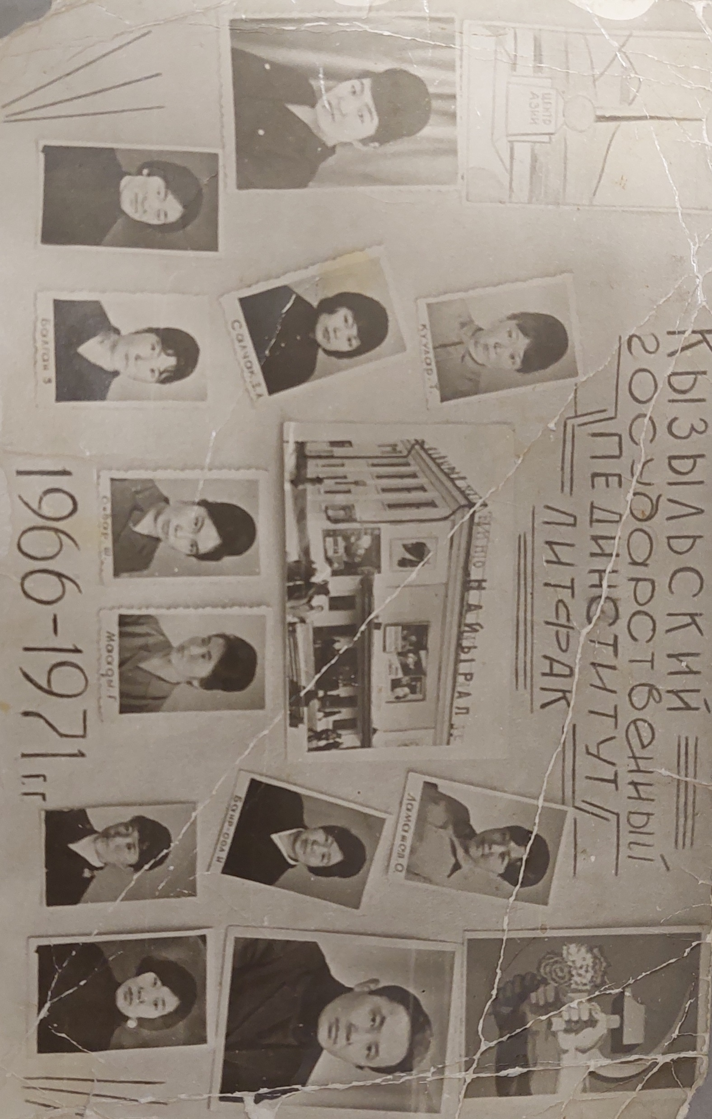



Slide 5
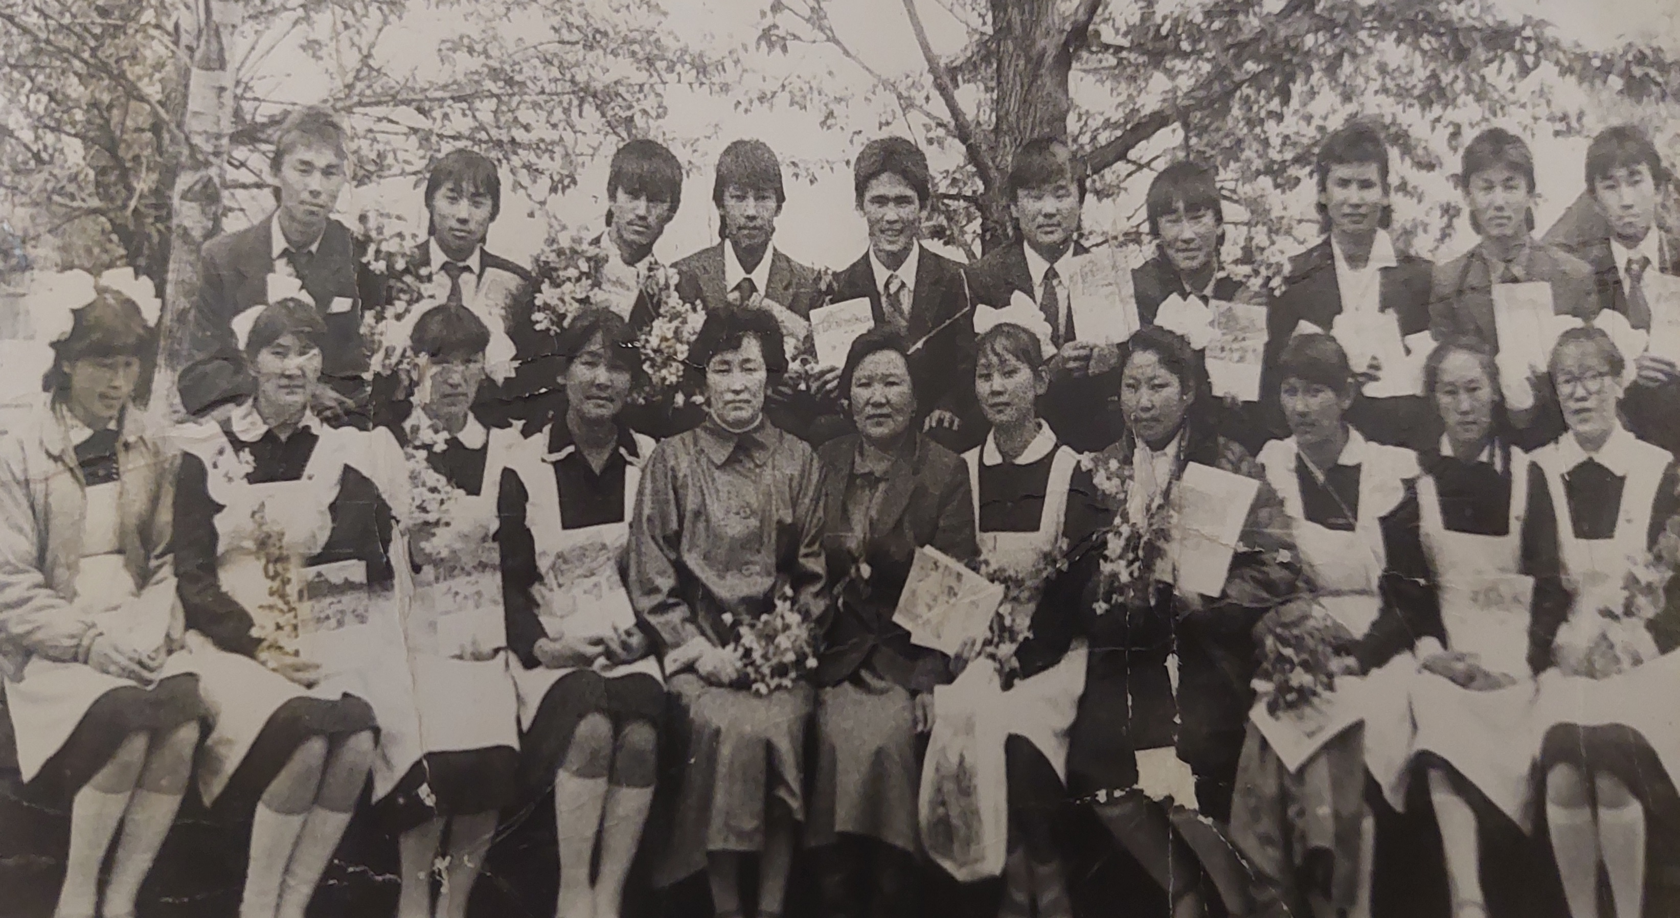


Slide 6
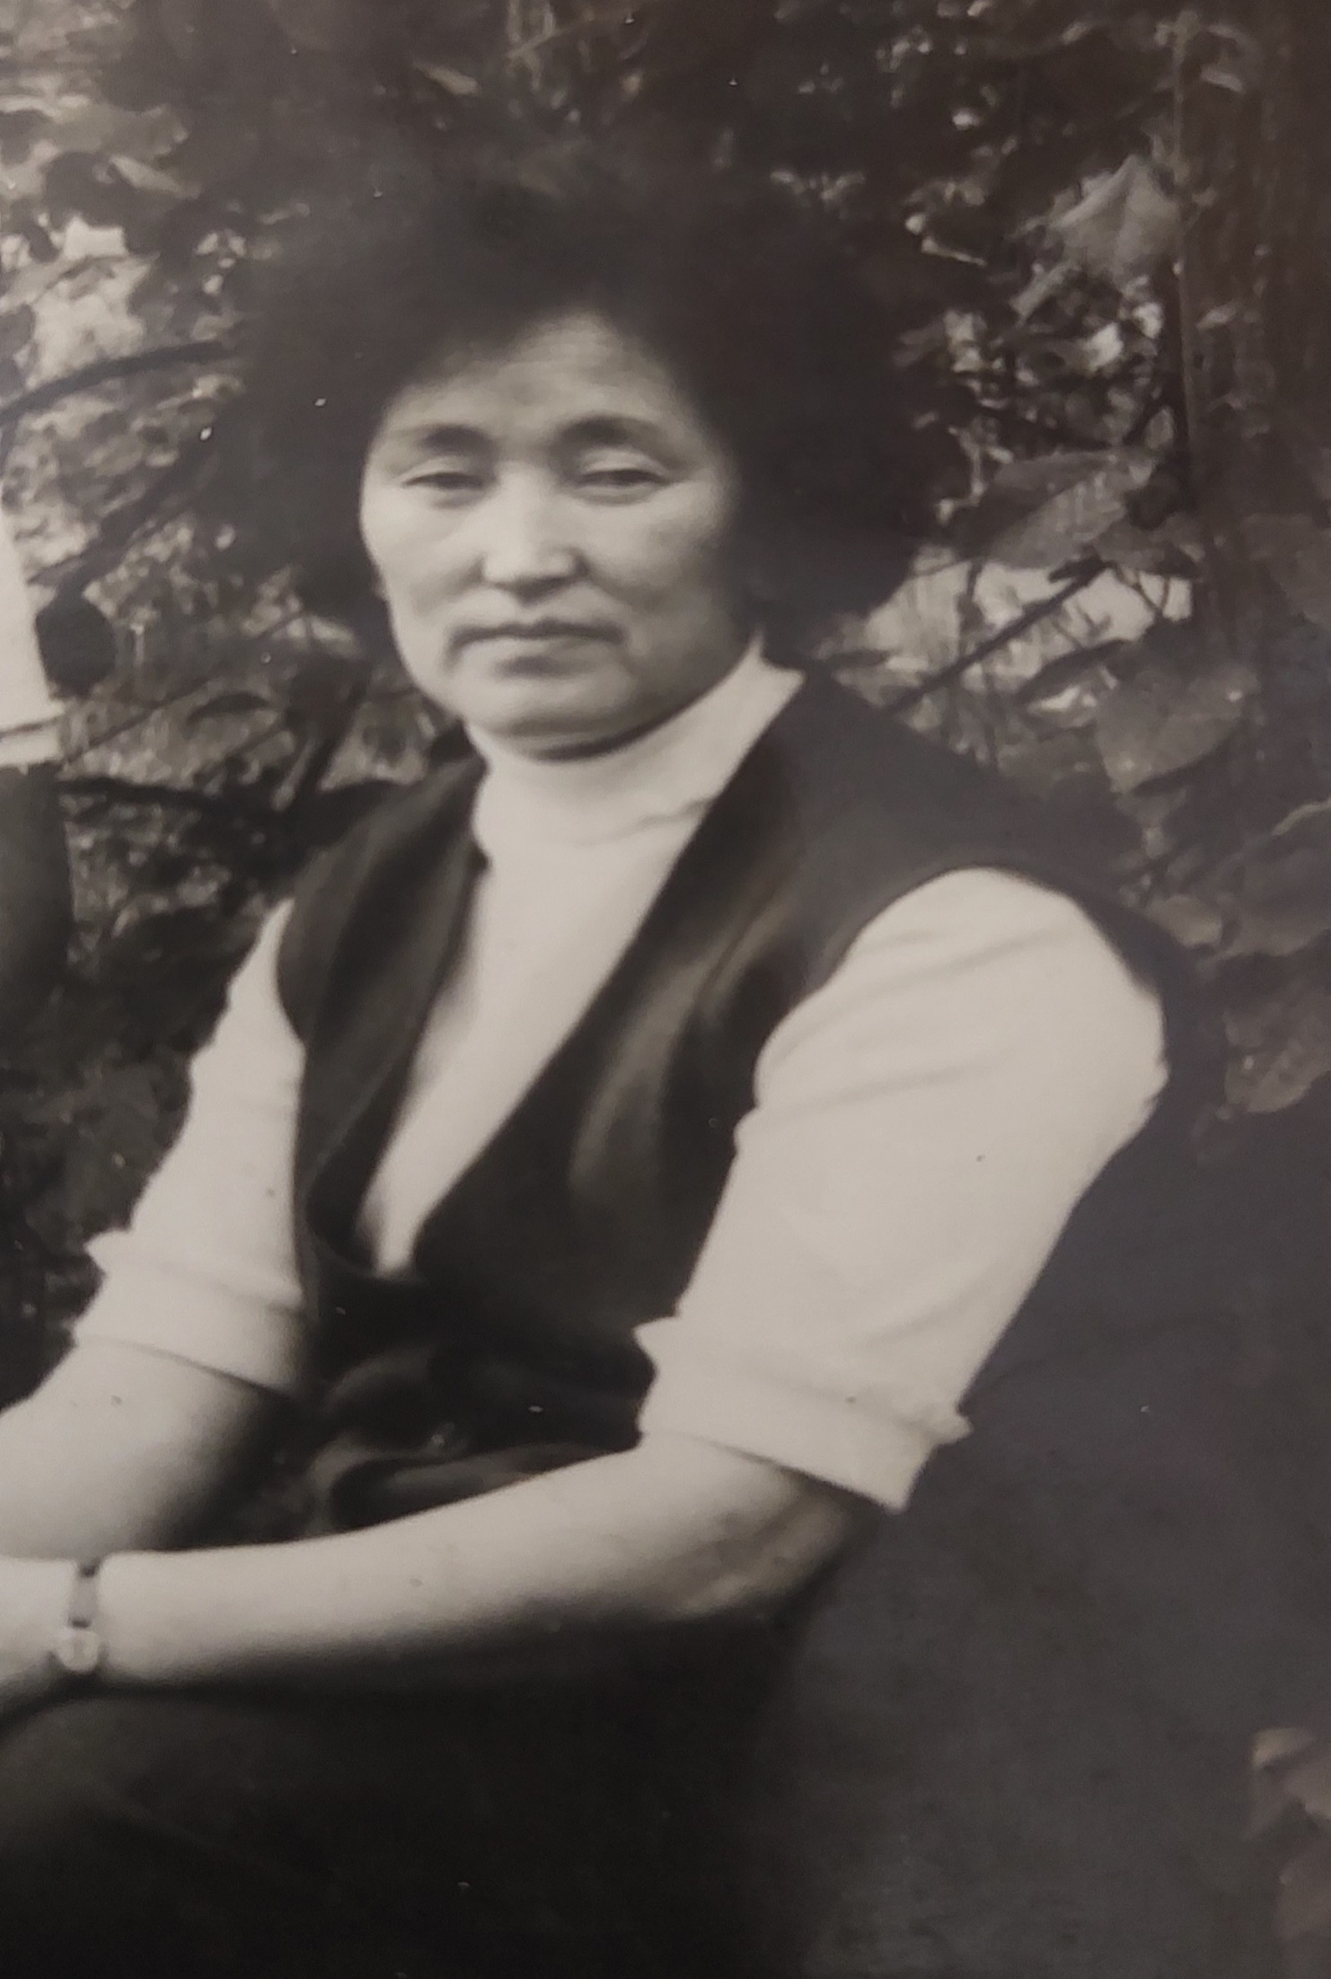


Slide 7


Ховалыг Чечекмаа Очур-ооловна начала свою трудовую деятельность в Хайыраканской средней школе Дзун-Хемчикского района учителем русского языка и литературы.
Чечекмаа Очур-ооловна работала
в Кызыл-Мажалыкской средней школе № 1,
в Шагонарской средней школе № 1,
в Суг-Аксынской средней школе,
в районном отделе образования Сут-Хольского района
Ховалыг Ч.О. обладатель звания «Почетный работник образования Российской Федерации».
Стаж работы Ховалыг Ч.О. более 40 лет.
Чечекмаа Очур-ооловна- мать четверых детей.

Slide 8


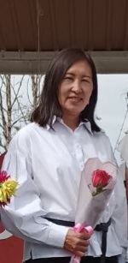
2 поколение:
Ооржак Арина Кок-ооловна, дочь Чечекмаа Очур-ооловны. Арина Кок-ооловна окончила ТГУ по специальности учитель русского языка и литературы в 1998 г.
Арина Кок-ооловна работала в Суг-Аксынской средней школе, Шагонарской средней школе № 1.
В настоящее время Арина Кок-ооловна работает в МБОУ СОШ № 3 г. Чадана.

Slide 9

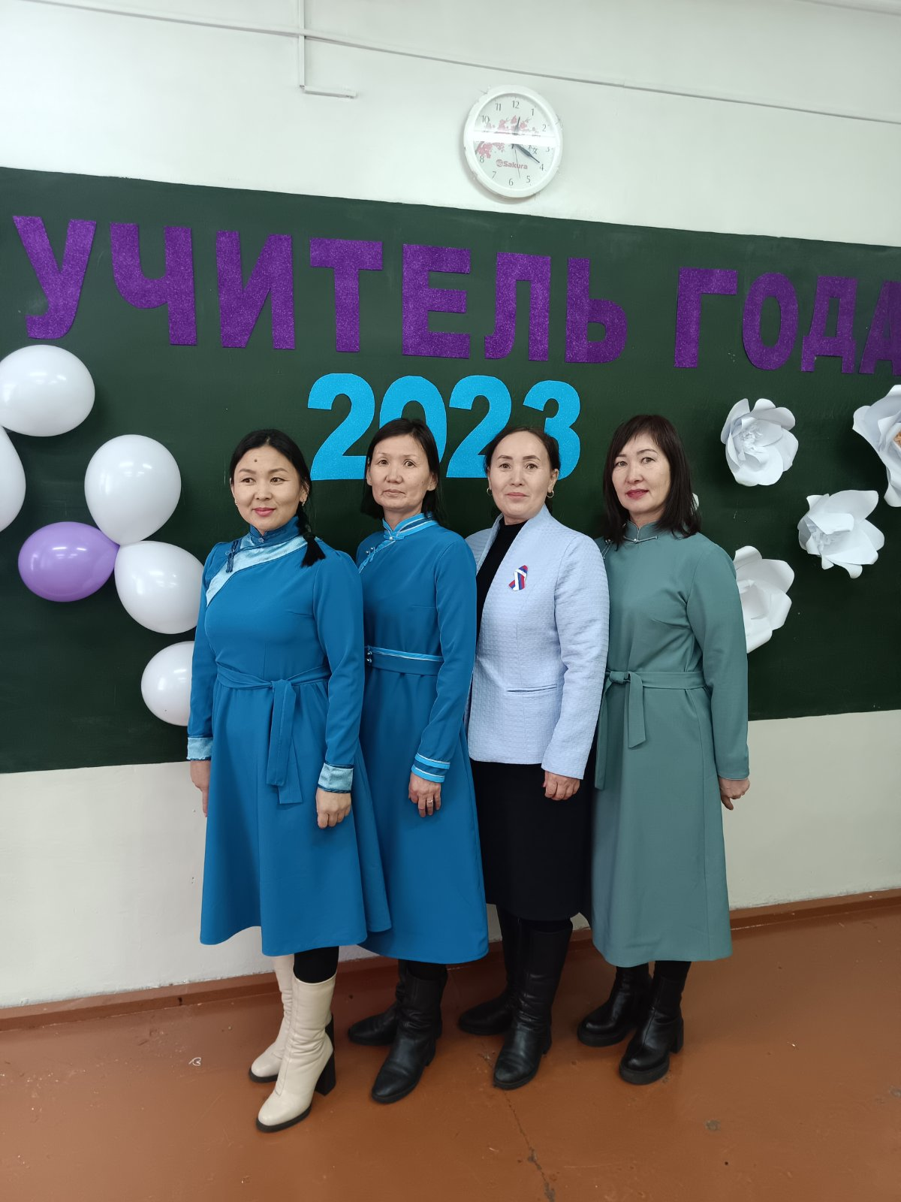

Ооржак А.К. награждалась Почетной грамотой Министерства образования и науки Республики Тыва, Почетной грамотой Верховного Хурала (парламента) Республики Тыва.
Арина Кок-ооловна – мать двоих детей.

Slide 10
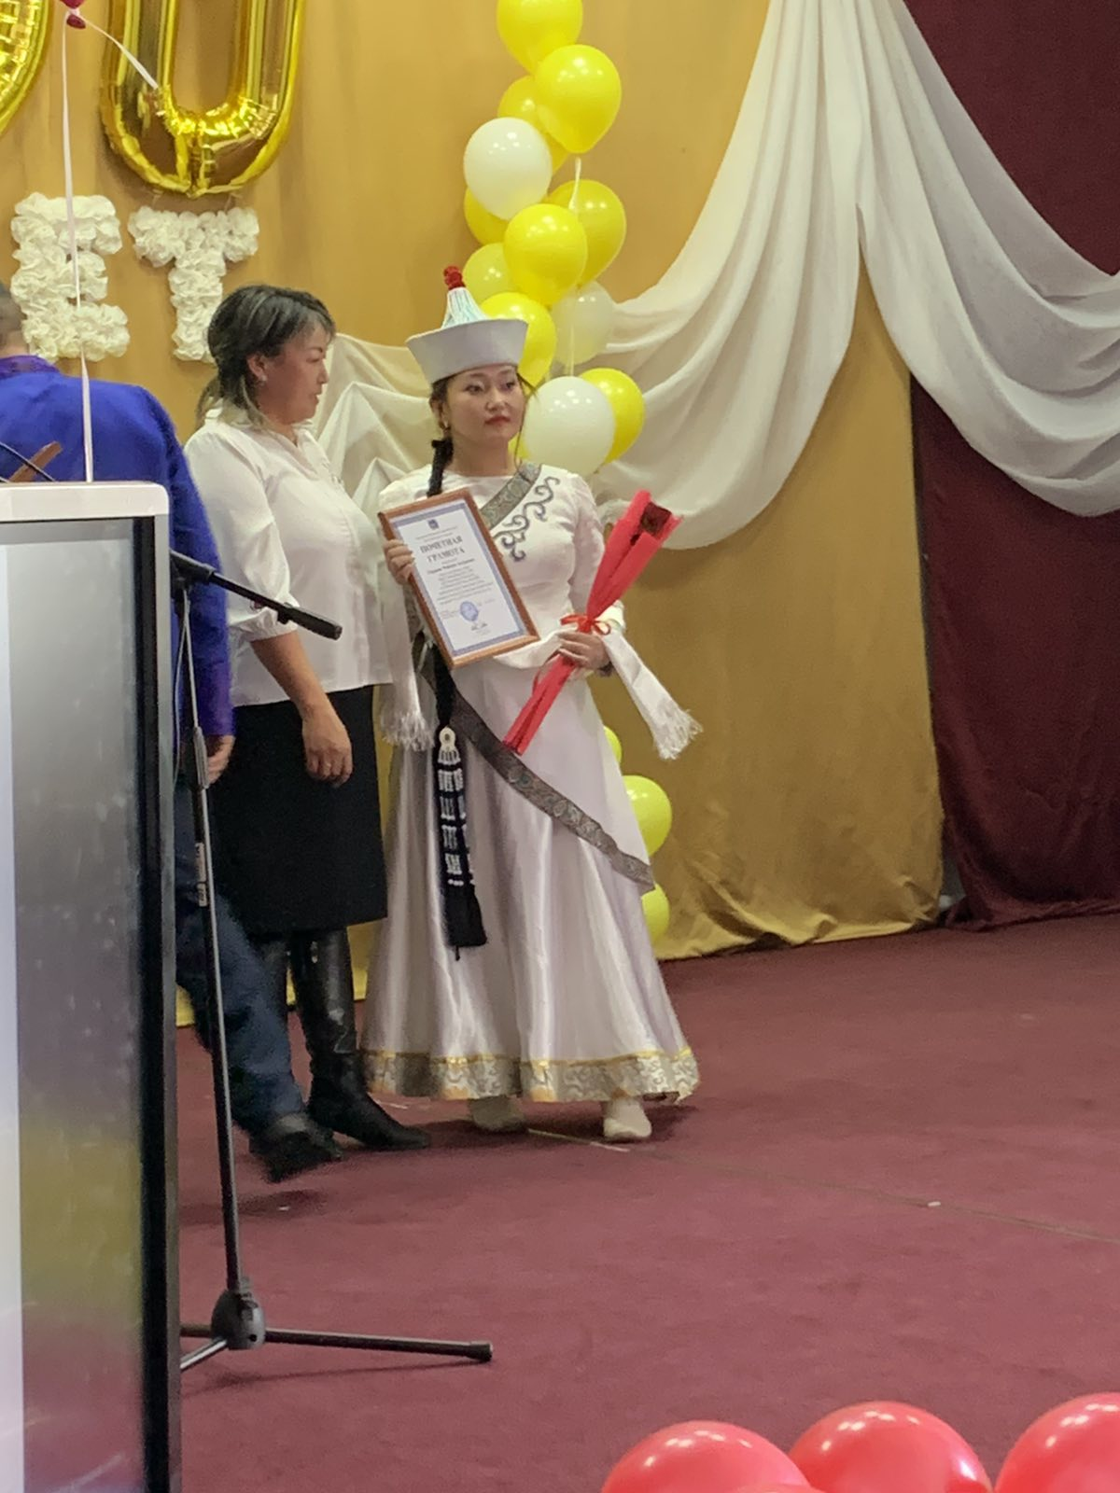
3 поколение:
Ооржак Чейнеш Амуровна, дочь Ооржак Арины Кок-ооловны. Чейнеш Амуровна окончила ТГУ по специальности учитель английского языка.
В настоящее время работает в Хайыраканской средней школе Дзун-Хемчикского района. Имеет дочь.

Slide 11

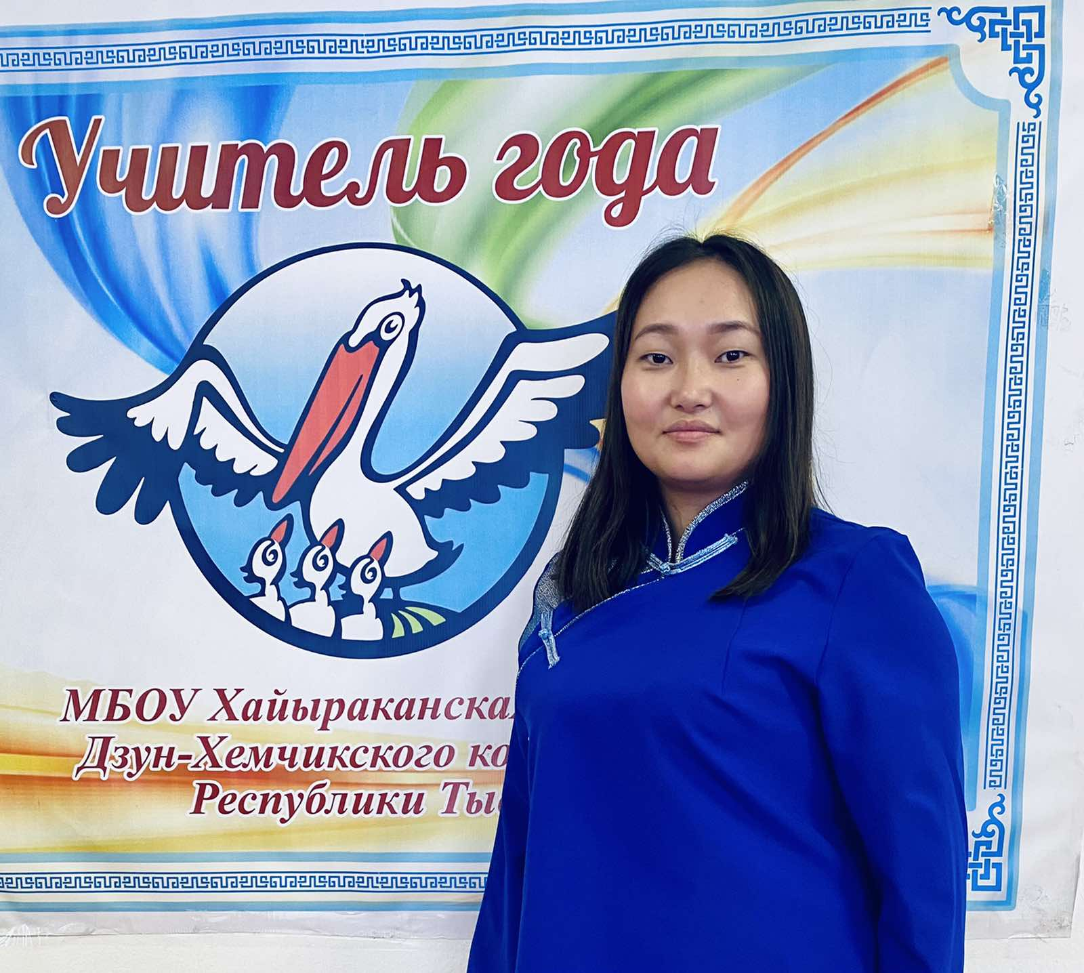

Терниста дорога учителя, по ней идут лишь «души сильные, любвеобильные», передавая свое мастерство из поколения в поколение

Slide 12

«Педагогическая династия» семьи
Хевек Дуган-ооловны Сат
Муниципальное бюджетное общеобразовательное учреждение
Бажын-Алаакская СОШ
им. Чылгычы Чимит-Доржуевича Ондар
Подготовила соцпедагог МБОУ Бажын-Алаакской СОШ им. Ч.Ч-Д. Ондар Валентина Севек-Доржуевна Ооржак
29.01.2023г.

Slide 13
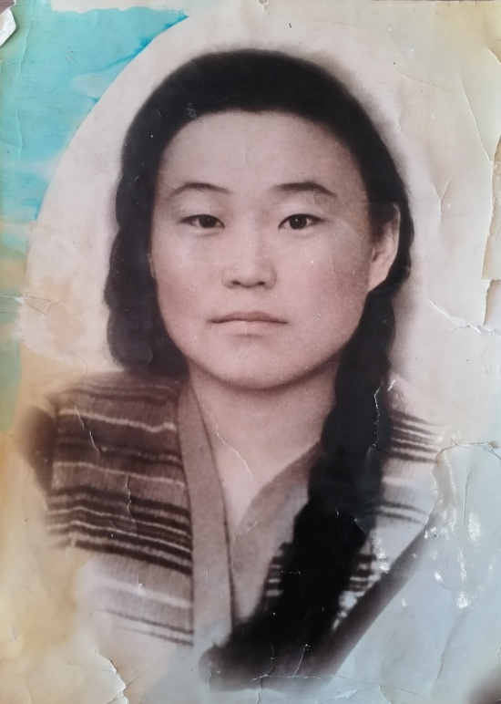
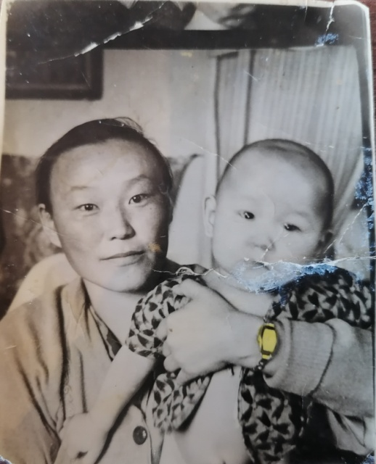
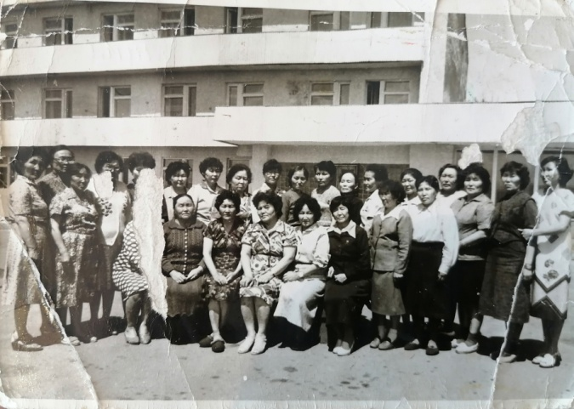
«Корнями древо сильно»
Учительская династия семьи учителя – ветерана труда МБОУ Бажын-Алаакской СОШ Хевек Дуган-ооловны Сат

Slide 14
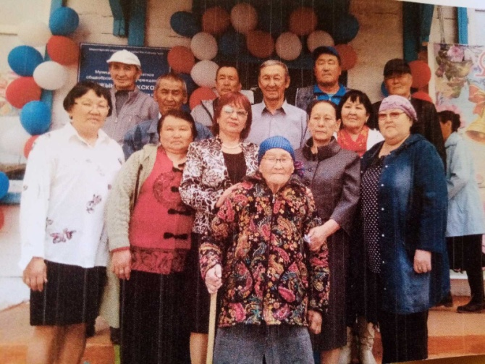
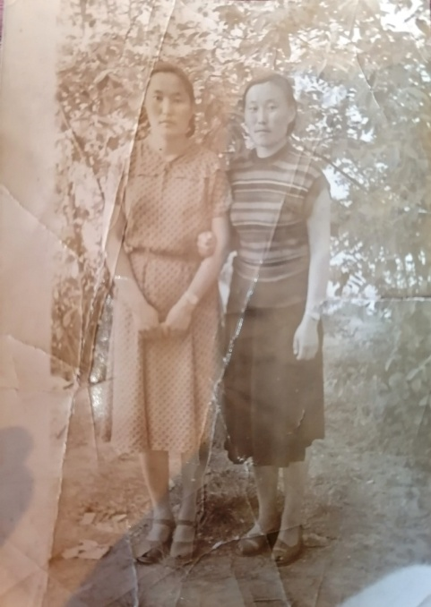
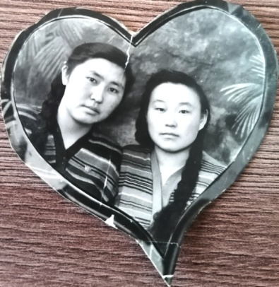
У истоков династии стоит Хевек Дуган-ооловна Сат, родилась1 января 1935 г., ей сейчас 88 лет, которая всю жизнь до выхода на заслуженный отдых проработала учителем начальных классов и заведующей детским садом «Хунчугеш».
Педагогический стаж династии - 70 лет. Понимая огромную ответственность учителя она направила все свои силы и знания на работу с учащимися, повышение эффективности образовательного процесса.

Slide 15
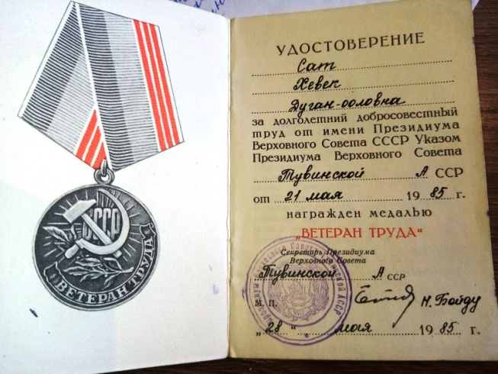
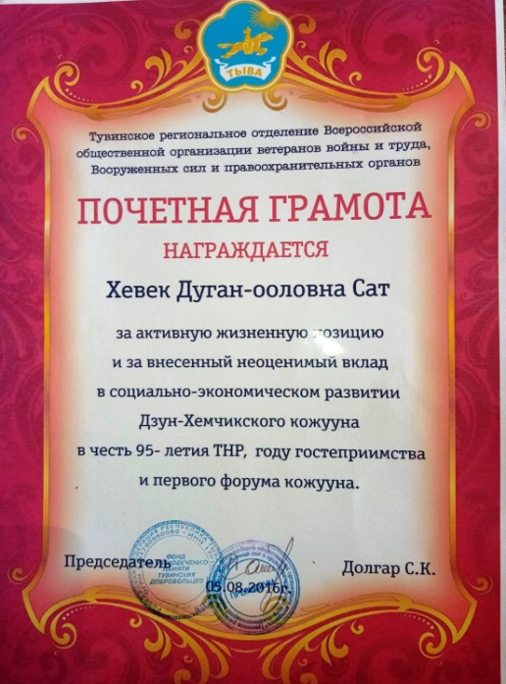
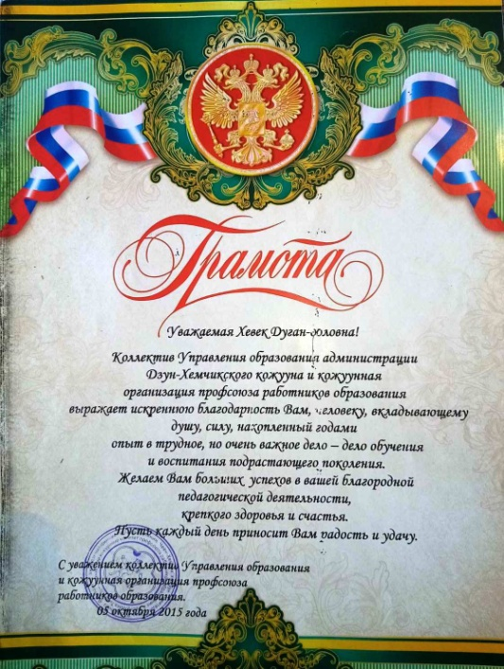
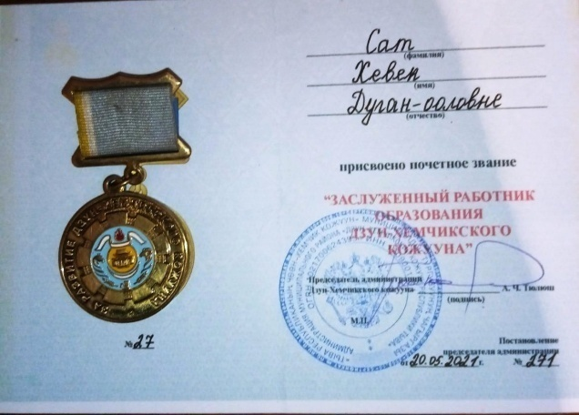
Хевек Дуган-ооловна награждена «Почетной грамотой Министерства Образования РТ», медалями «Ветеран Труда», «Заслуженный учитель Дзун-Хемчикского кожууна»

Slide 16
Династия по-прежнему не только существует, но и развивается ее поколение, являясь настоящим оплотом педагогической деятельности республики.

Slide 17
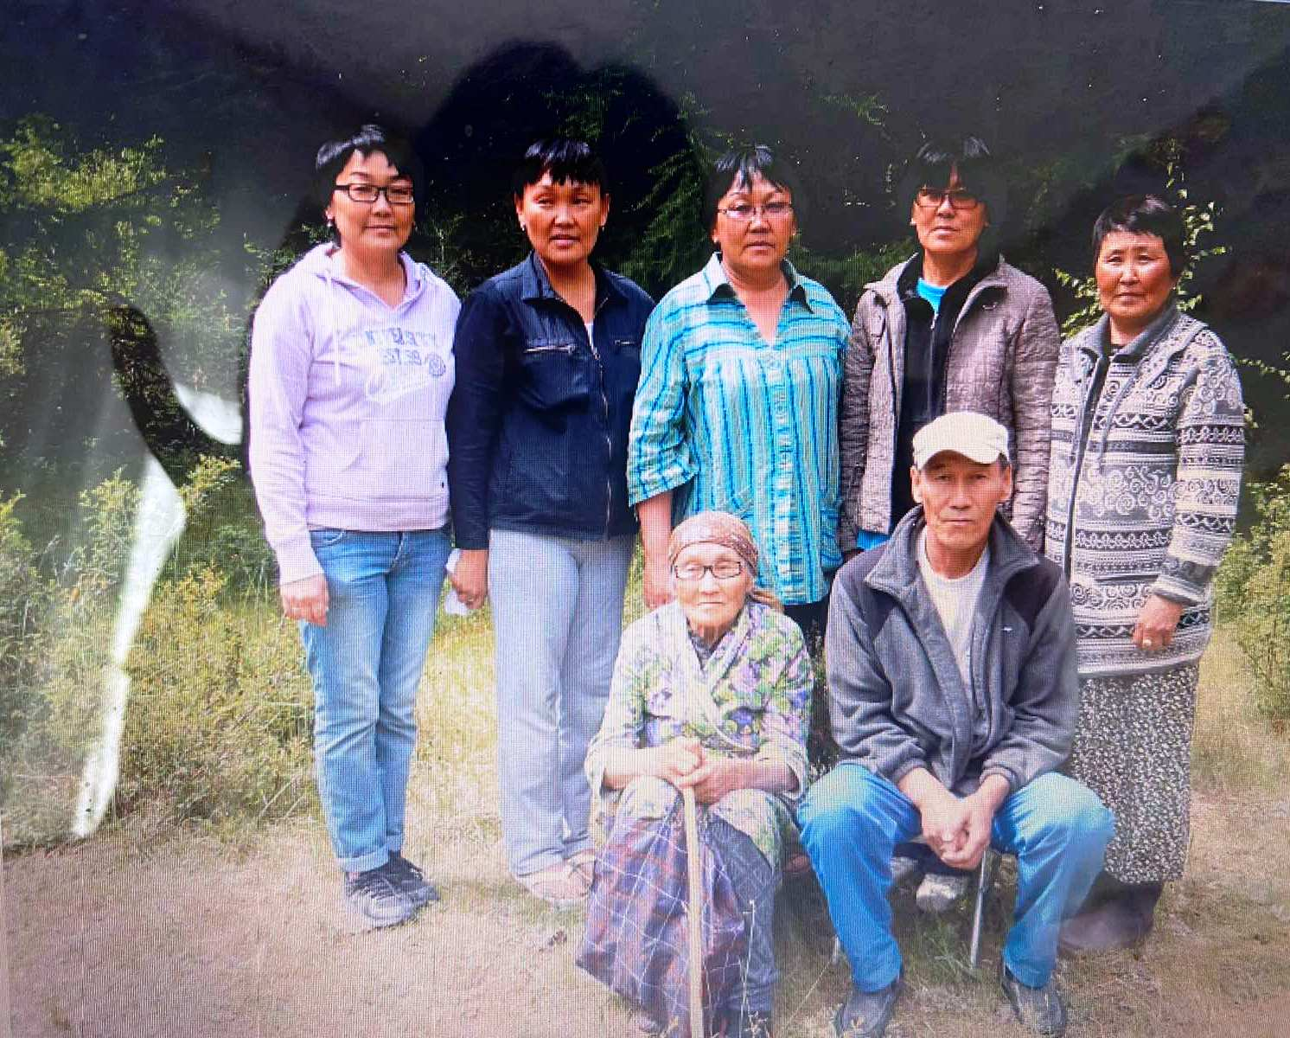
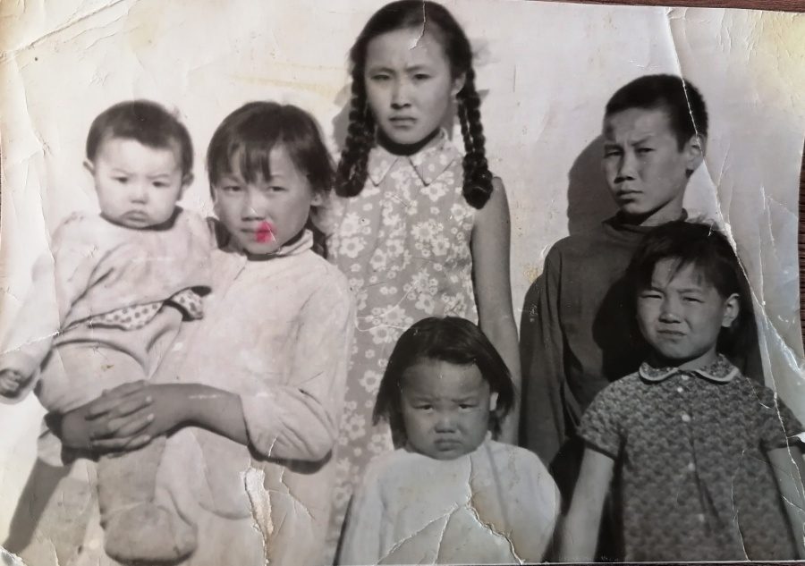
Она родила и вырастила 6 детей, трое из них пошли по стопам матери

Slide 18
Династия – гордое слово!
Сплелись поколения тут!
И славу труда своих предков
Достойно сквозь годы несут.
Потомственный мудрый учитель…
Как слово и гордо звучит!
И в русле семейного счастья
Пусть дух единенья кипит.
Педагогические династии – это что-то удивительное! Это особый образ жизни. Это не просто выбор специальности, а внутренняя потребность, передаваемая из поколения в поколение. Профессия педагога нелегка, но дети и внуки учителей идут по этому пути, несмотря на трудности и препятствия.

Slide 19
Дочери - учителя

Slide 20
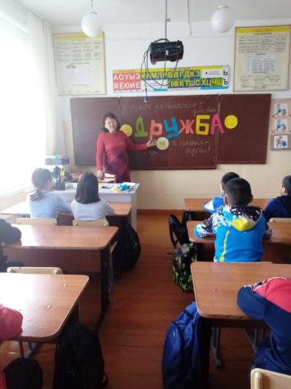
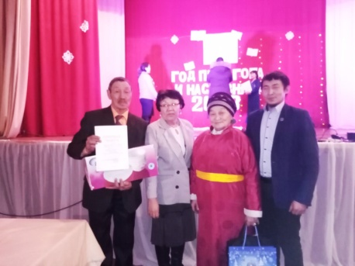
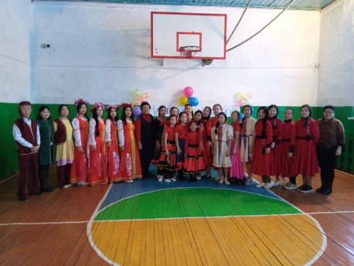
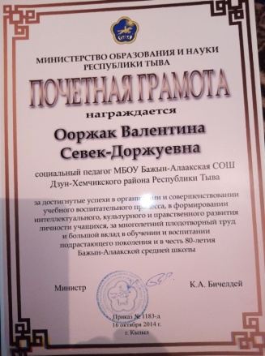
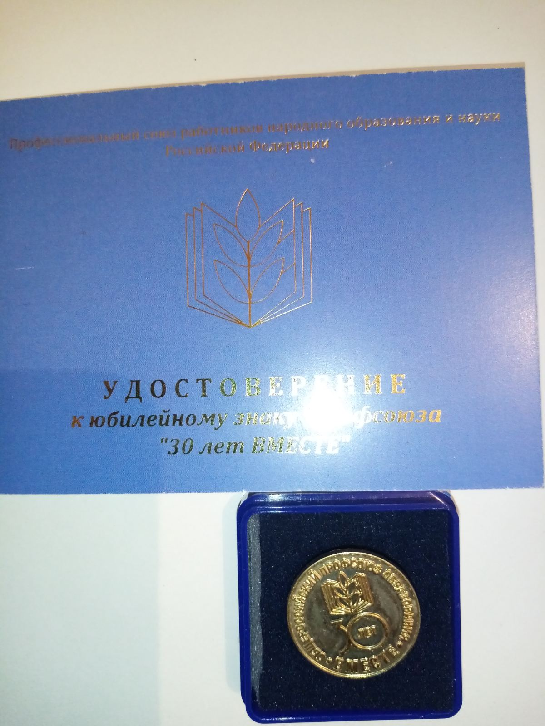
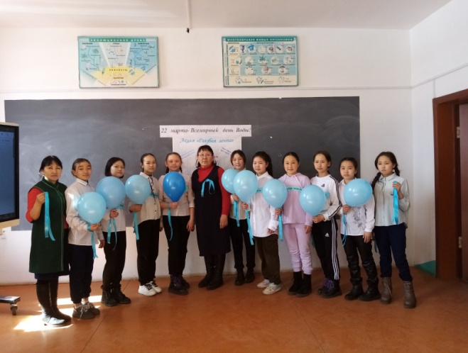

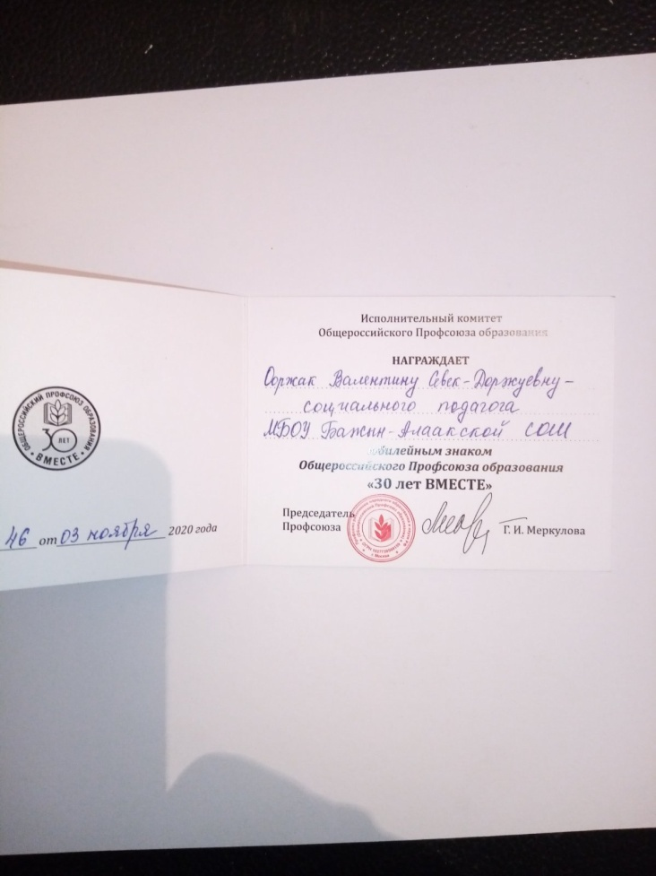
Валентина Севек-Доржуевна Ооржак
– социальный педагог МБОУ Бажын-Алаакской СОШ, педагогический стаж 24 года, награждена Почетной Грамотой МО РТ и юбилейным значком Профсоюзов России, «Лучший соцпедагог кожууна 2018г.»

Slide 21
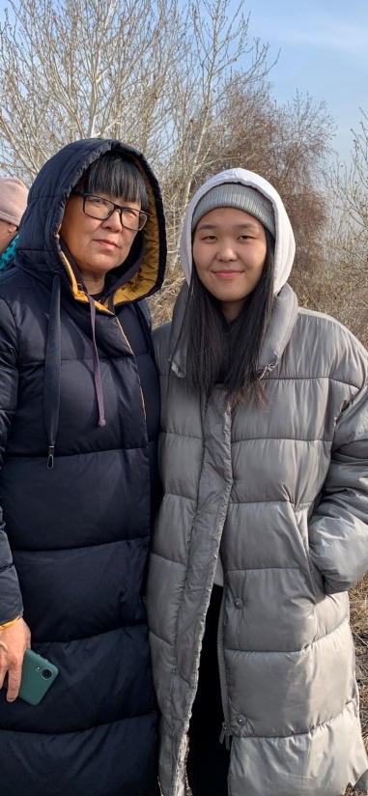
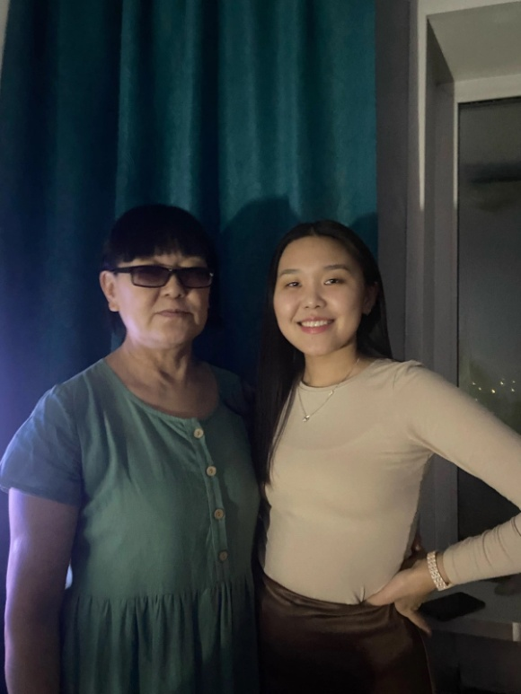
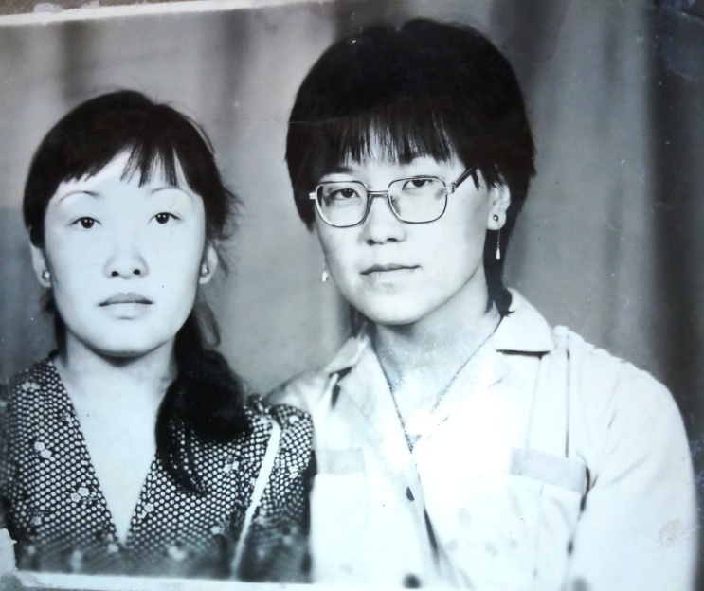
Руслана Севек-Доржуевна Сат
– окончила ТГУ по специальности «Дошкольное образование», проработала от воспитателя до начальника Управления труда и соцзащиты Дзун-Хемчикского кожууна.

Slide 22
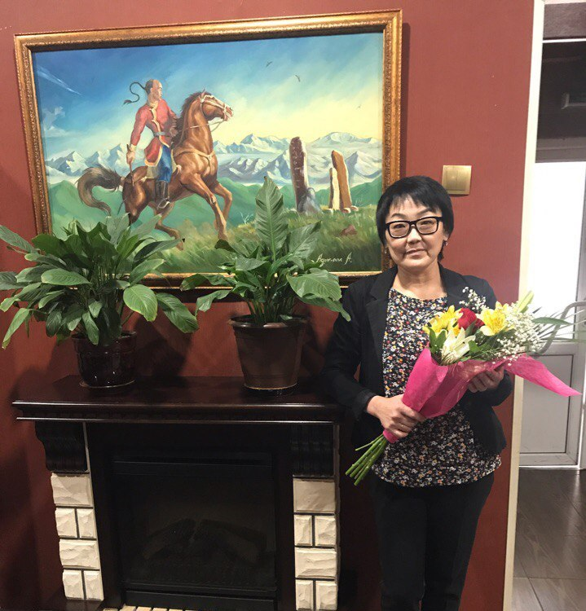
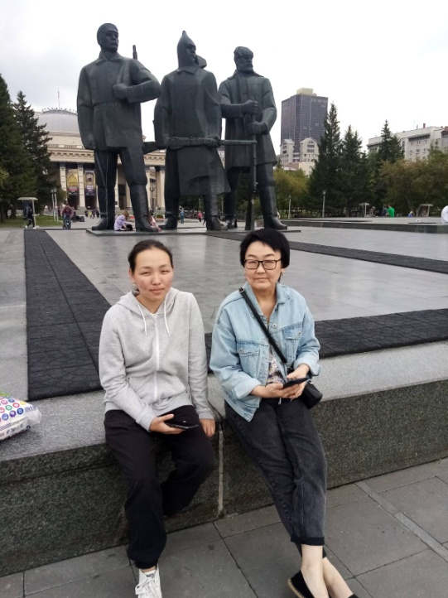
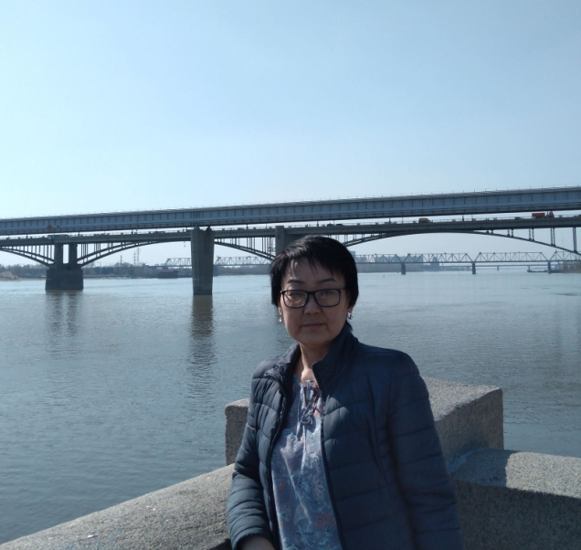
Саида Севек-Доржуевна Сат
– окончила ТГУ по специальности «Учитель русского языка и литературы». В настоящее время живет и работает в г.Новосибирске.

Slide 23
Внуки - учителя

Slide 24
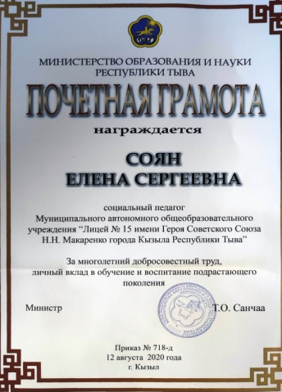
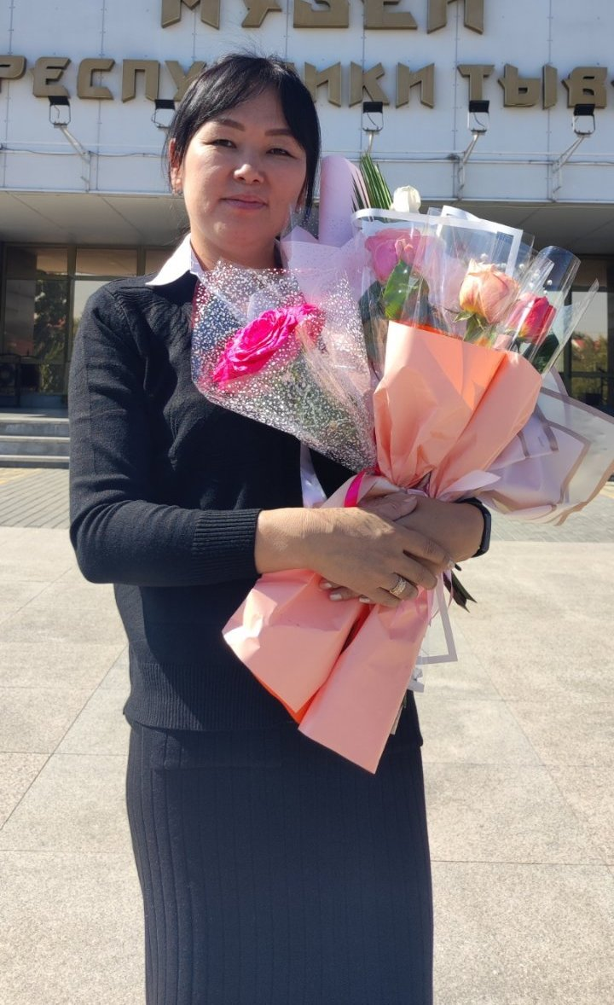
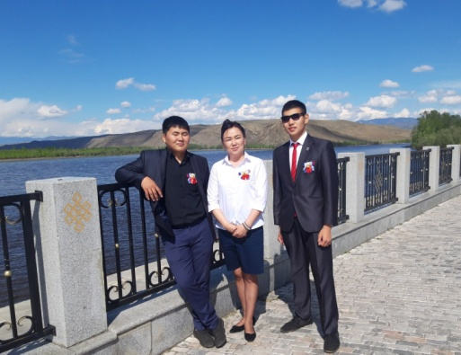
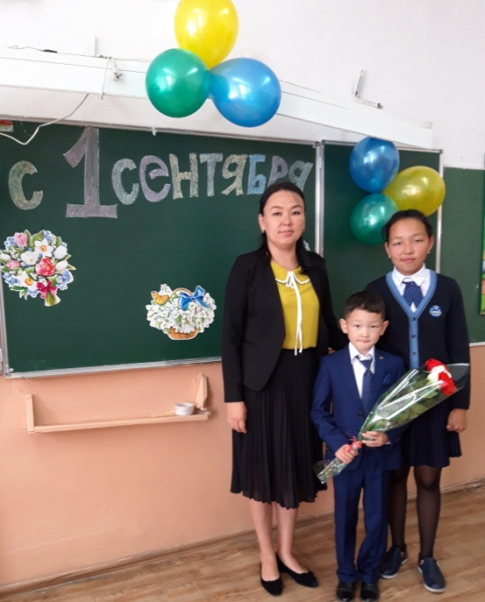
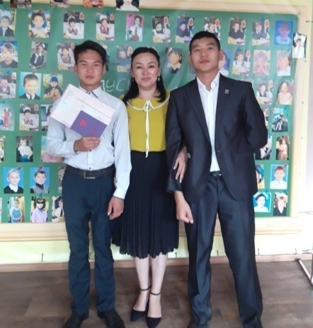
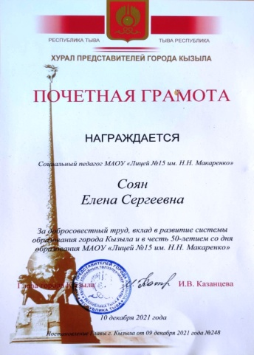
Елена Сергеевна Соян
– учитель русского языка и литературы лицея №15 им. Макаренко г.Кызыла, награждена Почетной грамотой Министерства образования РТ и Хурала представителей г.Кызыла за многолетний добросовестный труд.

Slide 25
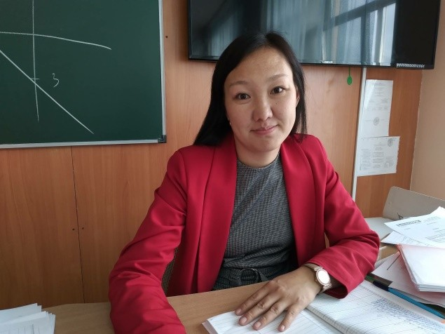
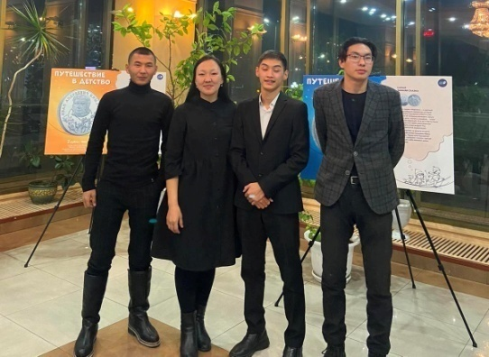
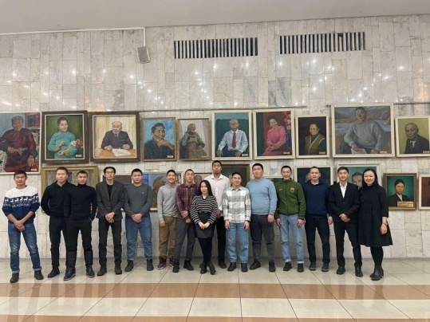
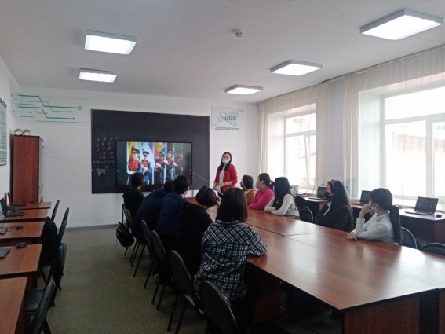
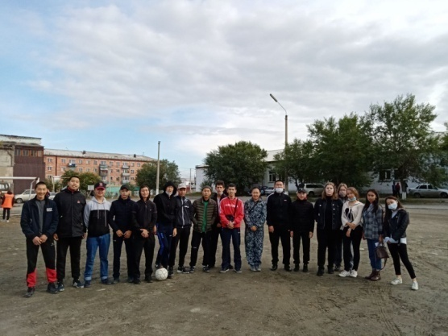
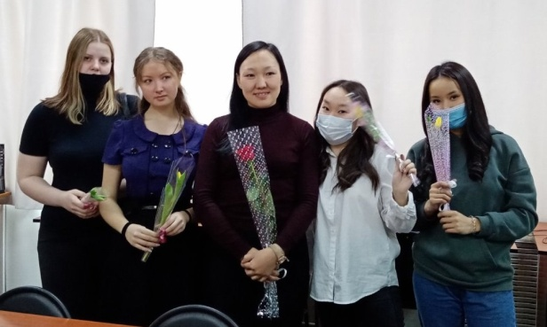
Надежда Сергеевна Бадыраа
– окончила школу - гимназию №9 г.Кызыла с золотой медалью, окончила Московский Государственный Университет с отличием по специальности «Инженер-конструктор». В настоящее время преподаватель информатики, физики и черчения Кызылского транспортного техникума.

Slide 26
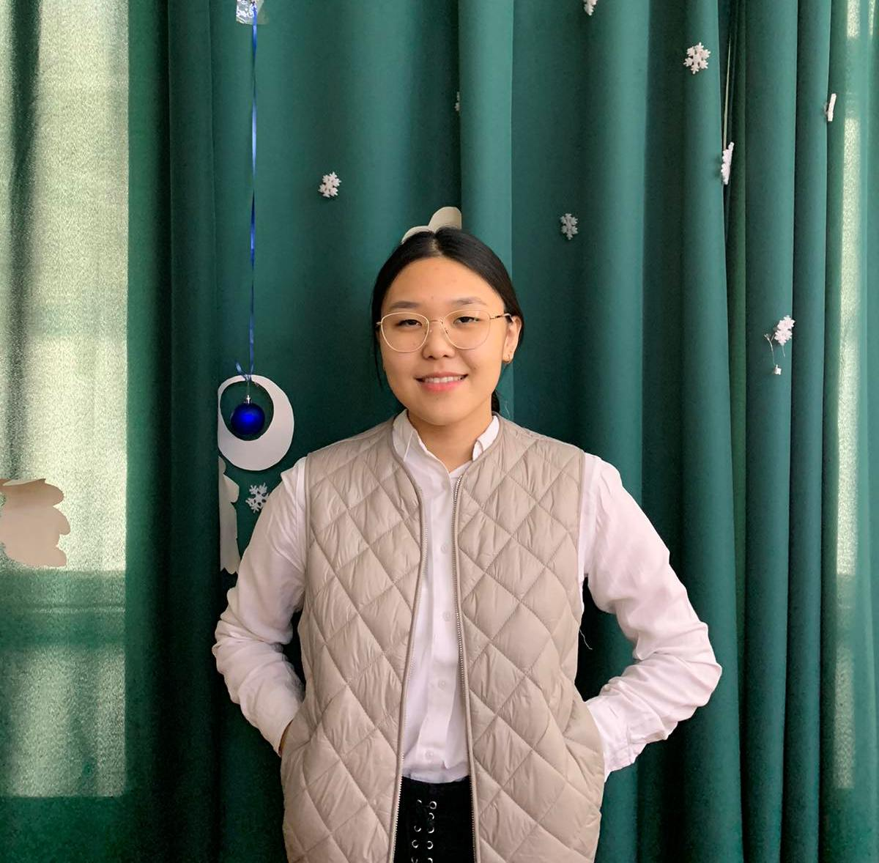
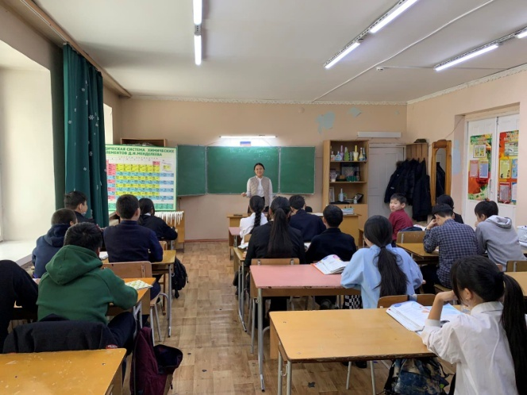
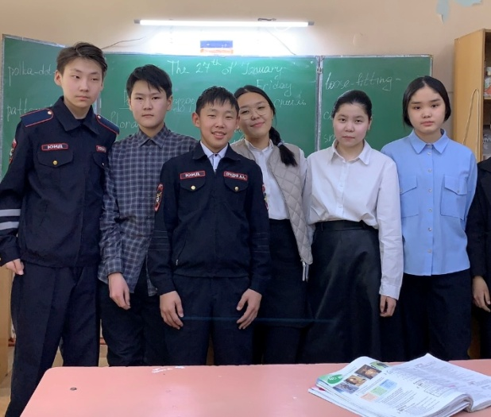
Алла Станиславовна Сат
– окончила школу-гимназию №9 г.Кызыла с золотой медалью, в этом году заканчивает ТГУ по специальности «Учитель английского и французского языков». В настоящее время совмещает учебу с работой , работает учителем иностранного языка в школе №8 г.Кызыла.

Slide 27
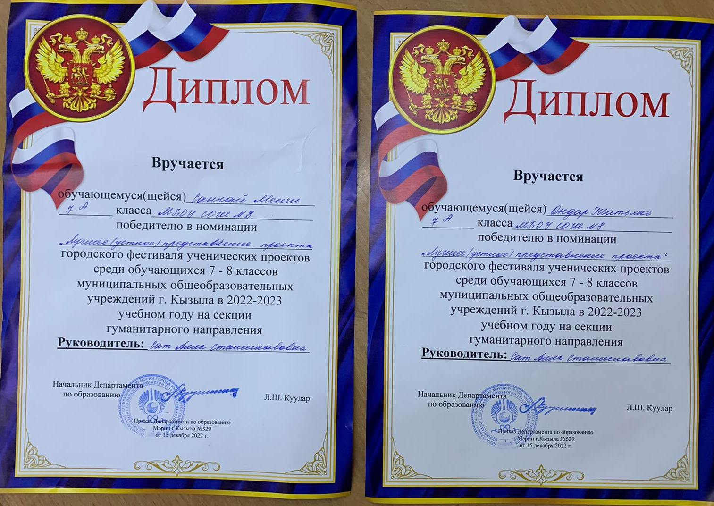
Начало достижений будущего педагога

Slide 28
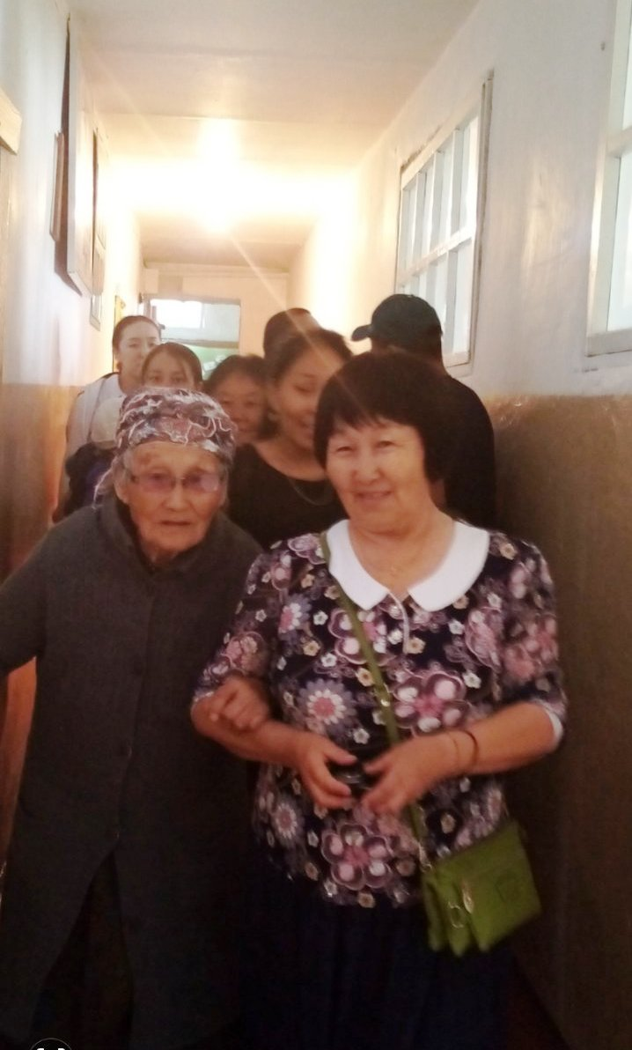
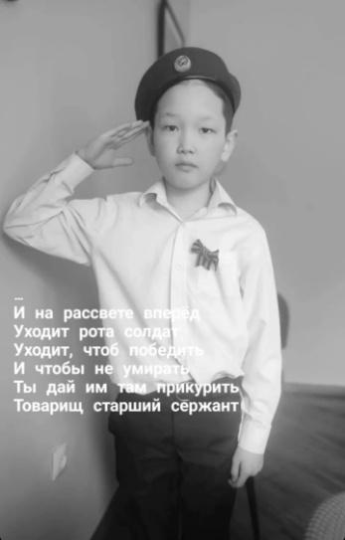





Slide 29
Так Пусть же растут, процветают
На благо любимой страны.
Все трудовые династии,
Бесспорно, нужны и важны!

Slide 30
Муниципальное бюджетное общеобразовательное учреждение
Бажын-Алаакская СОШ им. Ч.Ч-Д. Ондар
«Педагогическая династия»

Slide 31
Общий стаж педагогической династии-103 года

Slide 32
Л.Н. Толстой сказал однажды, что хорошему учителю достаточно иметь только два качества: большие знания и большое сердце.
Почётен и сложен учительский труд, Призвание, сердце в дорогу зовут.
Но знаний богатство Вы дарите вновь,
А с ними – надежду, добро и любовь!

Slide 33

Мой дедушка- Хомушку Дугаржап Дембирелович

Slide 34

У истоков стоял мой дедушка- Хомушку Дугаржап Дембирелович. Начал педагогическую деятельность с 17 лет. В течение 45 лет работал учителем, директором во многих кожуунах Республики.

Slide 35







Заслуженные награды

Slide 36

Учитель русского языка и литературы. Почетный работник образования Российской Федерации.
Общий стаж работы 45лет.
Моя мама – Хомушку Лидия Опук-ооловна

Slide 37

Иргит Алдынай Григорьевна – учитель русского языка и литературы

Slide 38


Мой сын - Иргит Аржаан Артышович. Тренер – преподаватель СШОР им.Чечен-оола Монгуш

Slide 39
Итак, наша династия –это четыре поколения педагогов.
Горжусь династией своей
Учительской по праву,
Они снискали у людей
За труд любовь и славу.

Slide 40

«Моя семья-династия педагогов»

Slide 41

Учитель-это благородная миссия на земле.
Его голова всегда занята школой. Он искренне радуется и переживает за детей, отдает им свое сердечное тепло, не прося взамен ничего. Его отличает чистота помыслов и щедрость души.

Slide 42
Династия в педагогике-свидетельство искренней веры в профессию учителя, ее первостепенную значимость. Вера эта становится генетическим кодом, иначе как объяснить, что в наше прагматичное время такие династии по-прежнему не только существуют, но и развиваются, являясь настоящим оплотом школы.

Slide 43


У истоков династии стоял Хомушку Олзей-оол Очурович
(1934-2005), который всю жизнь проработал в школе села Чыраа-Бажы учителем тувинского языка и истории. После окончания института был распределен в школу села Самагалтай Тес-Хемского района. Там проработал всего 2 года. В 1959-67гг. работал завучем Теве-Хаинской средней школы.

Slide 44

Коллектив Чыраа-Бажинской средней школы в 1977г.

Slide 45


Чульдум Ляна Олзей-ооловна- старшая дочь Олзей-оола Очуровича. Окончила КГПИ 1980г факультет естественно-георгафический , специальность «Биология Химия». Человек энциклопедических познаний, она блестяще знала химию и биологию. Она награждена нагрудным знаком «Почетный работник общего образования». Всю жизнь проработала в школе учителем химии села Теве-Хая. Общий стаж 43.

Slide 46


Бегзи Оксана Олзей-ооловна- вторая дочь Олзей-оола Очуровича. Она окончила Московская Государственная академия биотехнологии и ветеринарной медицины им. К.И. Скрябина 1983г факультет Ветеринарный, а в 1986 г закончила педагогический факультет. В настоящее время работает учителем химии в Сельскохозяйственном техникуме г. Кызыла .Общий стаж 39.

Slide 47
Оксана Олзей-ооловна награждена Почетными грамотами Министерства образования и науки РТ, Министерства сельского хозяйства РФ. Нагрудный знак «Почетный работник среднего профессионального образования Российской Федерации».

Slide 48

Самдан Марта Олзей-ооловна- младшая дочь Олзей-оола Очуровича. Она окончила КГПИ в 1993г, факультет естественно-географический. Специальность-география, биология. После окончания института работала учителем химии и географии в селе Теве-Хая 1993-94г, а в 1994-96г работала в Тес-Хемском кожууне села Самагалтай.
Награждена
Грамотой Министерство Образования Республики Тыва

Slide 49


Донгак Алена Александровна- внучка Олзей-оола Очуровича. Окончила Тывинский Государственный Университет в 2007г, факультет естественно-географический. Специальность «Биология». Работает в родной школе села Теве-Хая учителем биологии. Общий стаж 16.

Slide 50
Династия педагогов
в 3 поколении
Педагогическая династия
семьи Монгуш

Slide 51

Монгуш Сюрюн Дорбаковна
Должность: Учитель родного языка, литературы и истории
Стаж работы: 45 лет
Место работы: МБОУ Хорум-Дагская СОШ
Награды: Отличник народного просвещения-1985г.
Ветеран труда - 1993г.
Заслуженный работник образования Республики Тыва-2009.
Медаль «Даа Кожуун»-2015г.

Slide 52

Монгуш Долаана Монгун-ооловна
Должность: Педагог-психолог
Стаж работы: 30 лет
Место работы: МБОУ Хорум-Дагская СОШ
Награды: Почетная грамота РОПРОН РТ 2009 г.,
Почетная грамота Министерства образования РТ-
2010. Медаль Верховного Хурала (парламента)
РТ «За заслуги в развитии парламентаризма».
Благодарность ГБУ РЦПМСС «Сайзырал»-2021.
Благодарность Министерство Просвещения РФ-2021.
Почетная грамота Управления образования Дзун-Хемчикского
кожууна «Учитель года - 2021». Благодарность Верховного хурала
(парламент) РТ-2022г.

Slide 53

Монгуш Йоки Робертовна
Должность: учитель информатики и математики
Стаж работы: 4 года
Место работы: МБОУ Хорум-Дагская СОШ
Награды: Почетная грамота Управления образования
Учитель года - 2020, учитель года 2021, учитель года 2022 -
Почетная грамота Управления образования
Дзун-Хемчикского кожууна - 2022г.

Slide 54


Slide 55


Slide 56


Slide 57


Slide 58


Slide 59


Slide 60


Slide 61


Slide 62

МБООУ СТД, НДЛ Элдиг-Хемская санаторная школа-интернат
Педагогическая династия
Кара-Салов – Ооржаков-Донгаков
Элдиг-Хем - 2023

Slide 63
Донгак Окчаа Дамба-Суруновна, Монгуш Очур Чудей-оолович.
У них было трое детей. Оба работали в школе- интернате.
Моя прабабушка была поваром, а прадедушка шофёром.
Первый сын моей прадедушки был Донгак Козага Очурович – учитель математики и физики. Почетный работник общего образования Российской Федерации, 15 лет работал директором школы-интерната, общий педагогический стаж работы 49 лет. Супруга дедушки Донгак Любовь Дарыпааевна - учитель начальных классов, имеет звание Отличник Народного Просвещения стаж работы 48 лет, они всё еще работают в нашей школе.
У них трое детей .
Старшая дочь Донгак Ай-Херээна Козагаевна работает

Slide 64
в городе Кызыл школа-интернате учителем географии,
окончила Тувинский Государственный Университет, специальность учитель географии, стаж работы 23 года.
Вторая дочь :Донгак Айлаана Козагаевна окончила Омский Государственный Университет, специальность учитель физкультуры, в настоящее время работает в администрации Дзун-Хемчикского кожууна.
Вторая дочь моей прадедушки Кара-Сал Любовь Очур-ооловна - учитель географии и музыки, награды-Почетный работник общего образования Российской Федерации, грамоты управления образования стаж работы 48 года.
  Старший сын Мой папа Кара-Сал Аян Допайович работает учителем физкультуры, стаж работы 18 лет. Моя мама Кара-Сал Таймира Танововна - директор в Элдиг-Хемской санаторной школа- интернаты.

Slide 65
Третий сын Кара-Сал Анатолий Допаевич – ведёт секцию «Вольная борьба». Супруга брата Кара- Сал Айлаана Валериевна – учитель английского языка в нашей школе 16 лет работает.
Пятый сын Кара-Сал Алдын- Белек Допаевич работает воспитателем в школе – учится в третьем курсе Тувинский Государственный Университетt по специальности «учитель физкультуры»
Невестка Ховалыг Долаана Маадыровна работает учителем начальных классов в нашей школе у них стаж работы 2 года

Slide 66
Третья дочь моей прадедушки Ооржак Лидия Очур-ооловна работала воспитателем в интернате 31 год, в настоящее время на заслуженном отдыхе.
Старший сын -Ооржак Артыш Александрович – учитель истории в настоящее время работает учителем дополнительного образования
Невестка - Монгуш Кара-кыс Викторовна работает завучем школы.

Slide 67
.
Профессия учителя- самое уважаемое в нашей семье. Я с раннего детства воспитывалась в семье педагогов и горжусь своим родителям.
Кем я буду после школе, я пока не решила, у меня для этого еще есть время. Но, у меня есть родной брат учится в аграрном лицее, он хочет стать учителем биологии, как наша бабушка Кара-Сал Любовь Очур-ооловна.
Учительская династия нашего рода по линии отца

Slide 68




















Slide 69
Учительская династия нашего рода по линии отца:
Поколение | Фамилия, имя, отчество | Место работы, должность | Стаж
I поколение | Донгак Козага Очурович | Учитель математики | 49
 | Донгак Любовь Дарапаевна | Учитель начальных классов | 48
 | Кара-Сал Любовь Очур-ооловна | Учитель географии и биологии | 48
 | Ооржак Лидия Очур-ооловна | Воспитатель | 31
II поколение | Донгак Ай-Херена Козагаевна | Учитель географии | 24
 | Ооржак Артыш Александрович | Учитель ОБЖ , воспитатель | 23
 | Монгуш Кара-кыс Викторовна | Учитель истории и обществознания | 16
 | Кара-Сал Аян Допайович | Учитель физкультуры | 18
 | Кара-Сал Таймира Танововна | Учитель начальных классов | 18

Slide 70

Поколение | Фамилия, имя, отчество | Место работы, должность | Стаж
II поколение | Кара-Сал Анатолий Допаевич | Учитель дополнительного образования | 8
 | Кара-Сал Айлаана Валериевна | Учитель английского языка | 16
 | Кара-Сал Алдын-Белек Допаевич | Учитель физкультуры | 2
 | Ховалыг Долаана Маадыровна | Учитель начальных классов | 2

Slide 71
Педагогической деятельностью в нашей семье занималось два поколения.
Педагогов в нашей семье 14 человека. Это учителя истории, математики, физики, английского языка, физкультуры, географии, биологии, музыки, ОБЖ, учителя начальных классов, директора и завучи школы.
Общий педагогический стаж нашей семьи составляет на сегодняшний день 252 год.

Slide 72
Династия педагогов
Хорум-Дагской СОШ

Slide 73





2. Отец,
Ондар
Койбаа
Намзынович,
учитель
истории
с высшим
образованием
1. Дедушка,
Монгуш Буян
Биче-оолович,
учитель родного
языка и литературы, «Заслуженный учитель ТНР»
3. Дочь, Ондар
Аман
Койбааевна,
учитель
начальных
классов 1-ой
категории
4. Сын, учитель
физической
культуры
Ондар Чаян
Кара-оолович,
с высшим
образованием
окончил ТГУ,

Slide 74
УЧИТЕЛЬСКАЯ
ДИНАСТИЯ СЕМЬИ
МБОУ СОШ № 2 г.Чадана

Slide 75
Профессия учителя необходима и очень важна. Все, кто работает учителем, любят детей и посвящают свою жизнь воспитанию детей. И эту черту они передают своим родным, близким, детям. Так возникают династии. Каждое поколение продолжает дела своих родителей, идет по их стопам, как в нашей семье.

Slide 76

Ондар Носанмаа Намзыновна – учитель начальных классов
Родилась в семье арата.
Педагогический стаж работы-45 лет
Трудовая деятельность:
1. Учитель начальных классов школы с. Ийме
2. Учитель начальных классов школы .Хорум-Даг.
3. Учитель начальных классов школы №2 г.Чадана
4. Библиотекарь школы №2

Slide 77

Ондар Белекмаа Седи-Базыровна – учитель русского языка и литературы, старшая дочь.
Педагогический стаж работы-30 лет
Трудовая деятельность:
1. Учитель русского языка и литературы школы №2 г.Чадана.
2. Начальник Управления образования Дзун-Хемчикского кожууна
3. Заведующий кафедрой филологического и гуманитарного образования Тувинского института развития образования Республики Тыва.

Slide 78

Ириль Чодураа Николаевна – учитель математики и информатики, младшая дочь.
Педагогический стаж работы – 12 лет
Трудовая деятельность:
Учитель математики и информатики с. Бажын-Алаак.
Специалист клиентской службы ПФР по г.Чадана.
3. Учитель математики школы №2 г. Кызыла.
4. Учитель математики и информатики с. Арылах Республики (Саха) Якутия.

Slide 79

Ондар Айкуш Николаевна – педагог-психолог, учитель английского языка в начальной школе, внучка.
Педагогический стаж работы- 6 лет
Трудовая деятельность:
Педагог – психолог Центра социальной помощи семье и детям г. Кызыла.
Педагог-психолог Камчатского центра социальной реабилитации
2. Психолог Управления МВД России по Камчатскому краю.

Slide 80
Педагогическая династия МАДОУ «Малышок»

Slide 81
Ооржак Валентина Кокеевна – учитель начальных классов
Родилась в семье арата.
Педагогический стаж работы- 56 года.
Трудовая деятельность:
Пионервожатая школе с. Чыраа-Бажы в должности
Работала в Чаданской средней школе №1 г. Чадан пионервожатой.
Пионервожатая школы с. Хорум-Даг.
Учитель начальных классов в школе №1 г. Чадан.
Заведующая детского сада «Малышок».

Slide 82
Куулар Алимаа Кавайевна – воспитатель детского сада младшая дочь.
Педагогический стаж работы-28 лет
Трудовая деятельность:
1. Работает воспитателем детского сада МАДОУ «Малышок»

Slide 83
Куулар Аржаана Витальевна – учитель истории и обществознания
Педагогический стаж работы- 7 лет.
Трудовая деятельность:
С августа 2016 года начала работать учителем истории и обществознании в МБОУ «СОШ №2 г. Чадан».

Slide 84

Трудовая педагогическая династия
Монгуш Алевтины Марыш-ооловны
воспитателя МБДОУ Детский сад "Салгал" с. Чыраа-Бажы Дзун-Хемчикского кожууна РТ

Slide 85


Куулар Чечен Санчыжаповна
(1948-2020).
Чечен Санчыжаповна родная сестра мамы Алевтины Марыш-ооловны . В 1979 году после окончания Кызылского педагогического училища она сразу начала работать воспитателем детского сада "Чечек". С 1981 по 2000 гг. работала заведующей данного садика, а с 2000 по 2011 гг. работала воспитателем детского сада "Салгал"с. Чыраа-Бажы.
Педагогический стаж был 32 л.

Slide 86

Монгуш Алимаа Марыш-ооловна
Она работает воспитателем Детского сада № 35 г. Кызыла, стаж 30 лет, имеет первую квалификационную категорию.
Награждена Почетными грамотами Верховного Хурала Республики Тыва - 2012 г, Министерства образования Российской Федерации - 2014г.

Slide 87

Монгуш Чодураа Марыш-ооловна
С 2010 года она назначена заведующей МБДОУ Детского сада "Салгал" с. Чыраа-Бажы Дзун-Хемчикского кожууна РТ и по настоящее время работает в данном детском саду.
Ее педагогический стаж - 13 лет. Награждена Почетной грамотой Министерства образования РТ - 2012 г.

Slide 88

Монгуш Алевтина Марыш-ооловна Педагогический стаж-10 лет. Имеет первую квалификационную категорию. Награждена Грамотой Управления образования за достигнутые успехи в организации и совершенствовании учебного и воспитательного процессов 2016г. А так же награждена Почетной грамотой Администрации муниципального района Дзун-Хемчикский кожуун Республики Тыва за многолетний плодотворный труд и большой вклад в обучении и воспитании подрастающего поколения -2020 г.

Slide 89

Сёстры-воспитатели
Алимаа Марыш-ооловна,
Чодураа Марыш-ооловна,
Алевтина Марыш-ооловна.

Slide 90

Династия педагогов МБДОУ Детский сад «Херел» с.Хондергей
Артседи Байлак Огбен-ооловна
заведующий ,МБДОУ Детский сад «Херел» с.Хондергей
Ветеран труда , Почетный работник образования РФ
Педагогический стаж:38

Slide 91
Артседи Изольда Васильевна
заведующий ,МБДОУ Детский сад «Херел» с.Хондергей
Медаль «За развитие кожууна дзун-Хемчикского кожууна»
Педагогический стаж: 31

Slide 92

Сат Венера Васильевна
Воспитатель МБДОУ Детский сад «Херел» с.Хондергей

Slide 93

Сат Долума Чойган-ооловна
Воспитатель МБДОУ Детский сад «Херел» с.Хондергей

Slide 94
Династия педагогов МБДОУ Детский сад «Чечек» с.Шеми

Slide 95


Ховалыг (Хертек) Ирина Кушкаш-ооловна- основатель педагогической династии Кушкаш-ооловных.
Наша дедушка Ховалыг Алдын-оол Сангакович

Slide 96

Ховалыг Люба Алдын-ооловна, старшая дочь

Slide 97

Ховалыг Елена Алдын-ооловна, средняя дочь.

Slide 98

Третьее поколение династии педагогов Кушкаш-ооловных.
Монгуш (Хертек)Сылдысмаа Макаровна,(я)
Хертек Сайлыкмаа Макаровна( родная сестра т.е двойняшки).
Хертек Сайлыкмаа Макаровна

Slide 99

Четвертое поколение династии педагогов - Кушкаш-ооловных, Куулар (Монгуш) Олча Валентиновна.

Slide 100
Благодарим за просмотр!

